Slide 1


Arbeids-overeenkomst
hoofdstuk 4
Notes:
Beste docent,
U kunt in deze presentatie zelf dia’s toevoegen, weghalen of wijzigen. Zo kunt u er voor zorgen dat de presentatie aansluit bij uw lessen.

Slide 2


Voorwaarden arbeidsovereenkomst
sprake van een gezagsverhouding
werknemer verricht persoonlijke arbeid
werknemer ontvangt loon van de werkgever
aanneming van werk > Aannemer verplicht zich een stoffelijke taak uit te voeren. Er is geen gezagsverhouding tussen opdrachtgever en aannemer.
Elke werkovereenkomst die niet onder een arbeidsovereenkomst of onder een aanneming valt, is een opdracht.
Met wat voor overeenkomst werken zzp’ers?

Slide 3

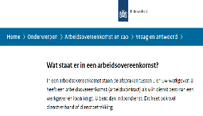
Inhoud arbeidsovereenkomst
mondeling of schriftelijk
concurrentiebeding, afwijkende opzegtermijn en huishoudelijk reglement pas bindend na ondertekening
in arbeidsovereenkomst onder meer: functieomschrijving, arbeidsvoorwaarden, aansprakelijkheid, proeftijd, bedingen
primaire, secundaire en tertiaire arbeidsvoorwaarden
Wat zijn voorbeelden van primaire, secundaire en tertiaire arbeidsvoorwaarden?

Slide 4

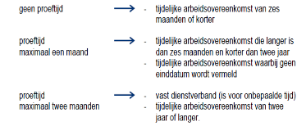
Inhoud arbeidsovereenkomst
proeftijd: voor bedrijf én nieuwe medewerker
Beide partijen kunnen tijdens de proeftijd snel en simpel contract beëindigen.
bedingen
geheimhoudingsbeding
concurrentiebeding
boetebeding
Voor wat voor bedrijven en/of functies kan een geheimhoudingsbeding belangrijk zijn?
wel of geen proeftijd?

Slide 5


Soorten arbeidsovereenkomsten
onbepaalde tijd = vast (fulltime/parttime)
geen afspraken over duur dienstverband
bepaalde tijd = tijdelijk dienstverband(fulltime/parttime)
afspraken over duur dienstverband
arbeidsovereenkomst oproepkracht/afroepcontract/hulpcontract/ minimumurencontract
werknemer betaald voor aantal gewerkte uren
arbeidsovereenkomst voor uitzendkracht/uitzendovereenkomst
uitzendkracht in dienst bij uitzendorganisatie maar verricht arbeid bij ander bedrijf
Ben jij al wel eens een contract aangegaan? Wat voor contract was dit?

Slide 6

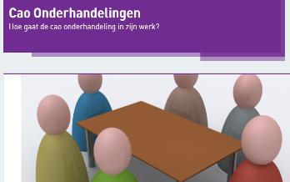
(cao) Collectieve arbeidsovereenkomst
Afspraken in collectieve arbeidsovereenkomst gelden voor heel bedrijf of voor een hele bedrijfstak.
Het gaat om salaris, arbeidstijden, ontslagprocedure, proeftijd, arbeidsomstandigheden en pensioen.
Wettelijke bepalingen over cao staan in Wet op de collectieve arbeidsovereenkomst (Wet cao).
Cao komt tot stand via onderhandelingen tussen werkgeversorganisaties.
Cao wordt voor maximaal twee jaar verbindend verklaard.
Hoe weet je of er voor jou een cao geldt?

Slide 7
Totale personeelskosten uitrekenen
Voor de werkgever: https://www.youtube.com/watch?v=j7LDRikwESE&t=235s
Bruto/netto voor werknemer: Independer
Van bruto naar netto:
Bruto min.loon 2023: € 1.934 → € 1.857 (4%)
Andere voorbeelden: € 5.000 → € 3.520 (30%)
€ 10.000 → € 5.815 (42%)

Slide 8

Einde van dit hoofdstuk

